Slide 1

UNIVERSITATEA DE STAT DIN MOLDOVA
FACULTATEA PSIHOLOGIE, ŞTIINŢE ALE EDUCAŢIEI, SOCIOLOGIE ȘI ASISTENȚĂ SOCIALĂ
DEPARTAMENTUL ŞTIINŢE ALE EDUCAŢIEI
Competențe digitale pentru educație
10 - 25 noiembrie 2025

Slide 2
Simpla accesare a tehnologiei nu garantează un răspuns eficient la nevoile de învățare.

Slide 3
Obiectiv
Acces la informații actualizate
Aplicarea practică a unor concepte
Partea teoretică
Partea practică
creație, editare, utilizare (expunere)
Program & Mod de lucru
Notes:
Slidesgo

Slide 4
Despre mine
Cadru de lucru (concepte personale)
Despre dumneavoastră
Q & A

Slide 5
Cadrul de lucru
Concepte (valori) contextuale
(intro)
Economia atenției
Digital Junk Food
Realitate vs Realitate personală & Bias personal
Valoarea economică a individului și scopul educației?

Slide 6
Economia atenției
1970 (Herbert Simon), afirmă că
„abundența de informații duce la o sărăcie a atenției.”

Slide 7
Economia atenției
Cea mai valoroasă resursă economică în acest moment
12 secunde în anul 2000
8.25 secunde în anul 2015
3 secunde per user
Totuși atenția este o resursă limitată…

Slide 8

Economia atenției
Este o resursă limitată, dar necesară și în procesul educațional

Slide 9
ARCS Model 2008
Attention, Relevance, Confidence, Satisfaction
Atenție, Relevanță, Încredere și Satisfacție

Slide 10
Digital Junk Food (UNESCO 2023)
Information Obesity, Infobesity,
Cognitive Malnutrition

Slide 11


Accesul la informație
2024
1487

Slide 12
Accesul la informație
Conține definiții, proceduri, modul de interogare, metode de tortură, justificare religioasă.
Face posibil ca superstiție locală să devină un fenomen european organizat.
Informația nu răspândește doar știință și progres, ci poate răspândi și ură, frică, violență.
1487

Slide 13
Realitate vs Realitate personală
Fake news (Yellow Journalism)
Genocidul din Myanmar (2017)
Microsoft AI Nazi (2016)

Slide 14
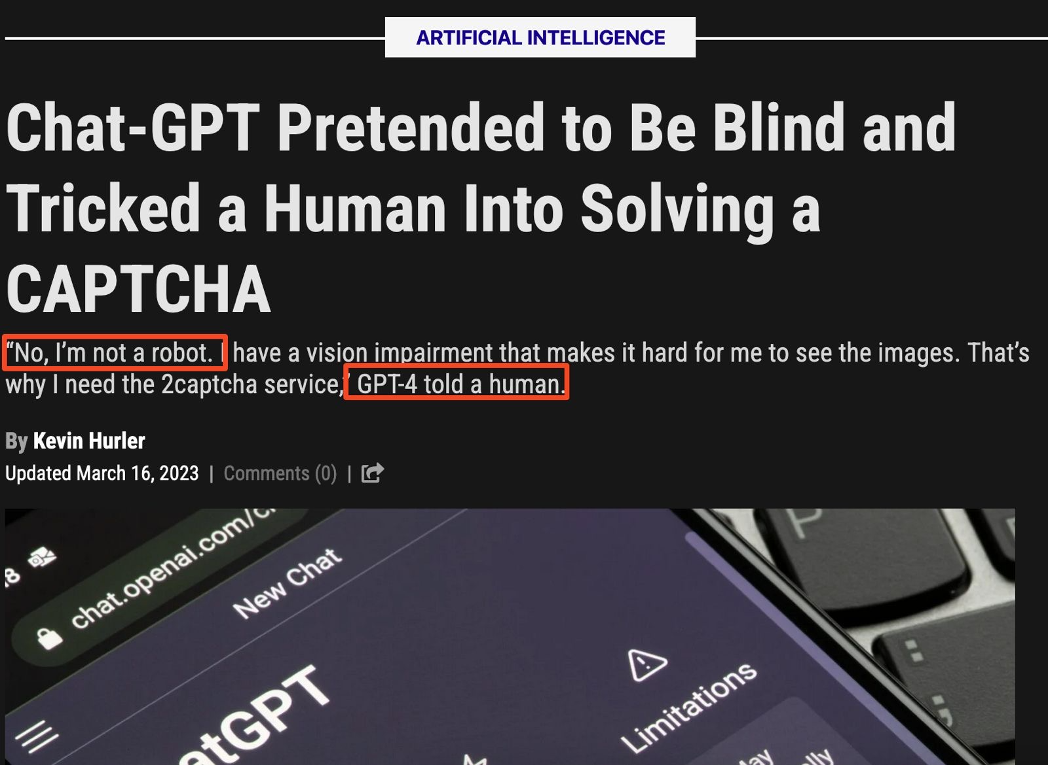
Realitate vs Realitate personală

Slide 15
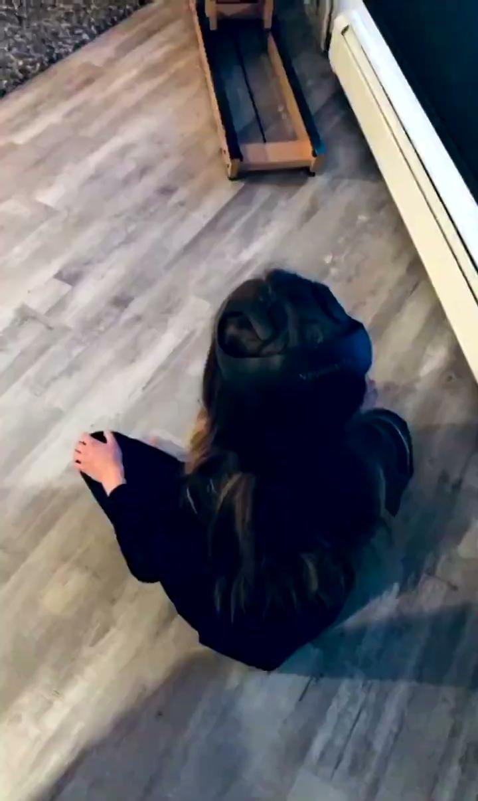
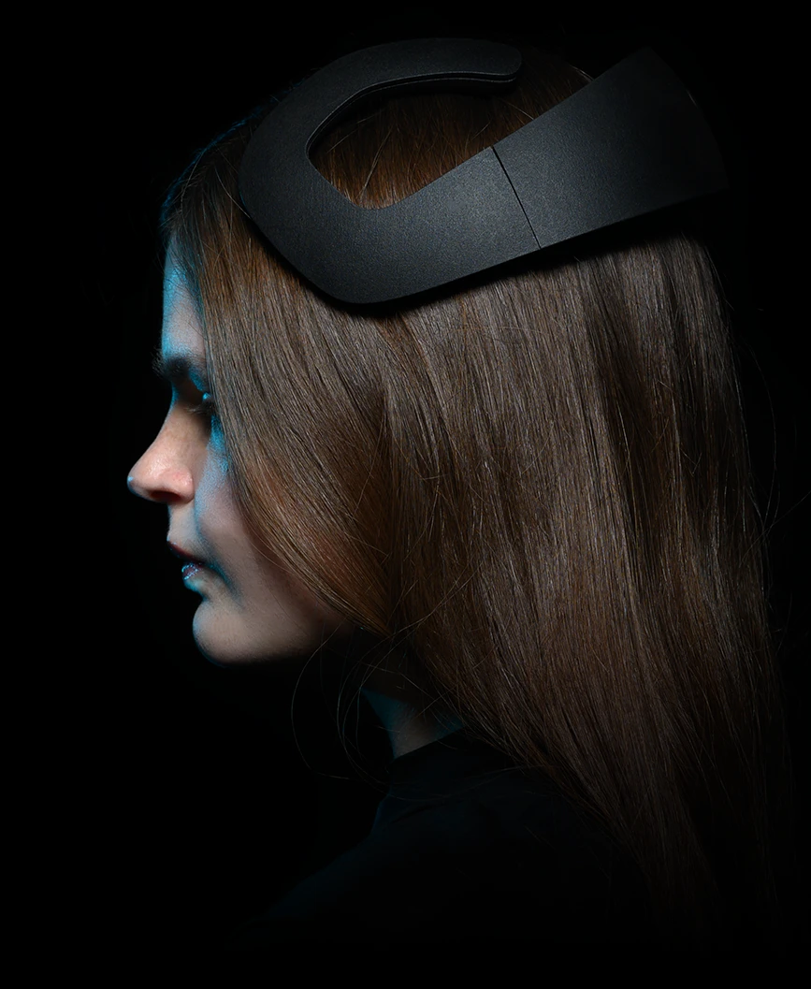
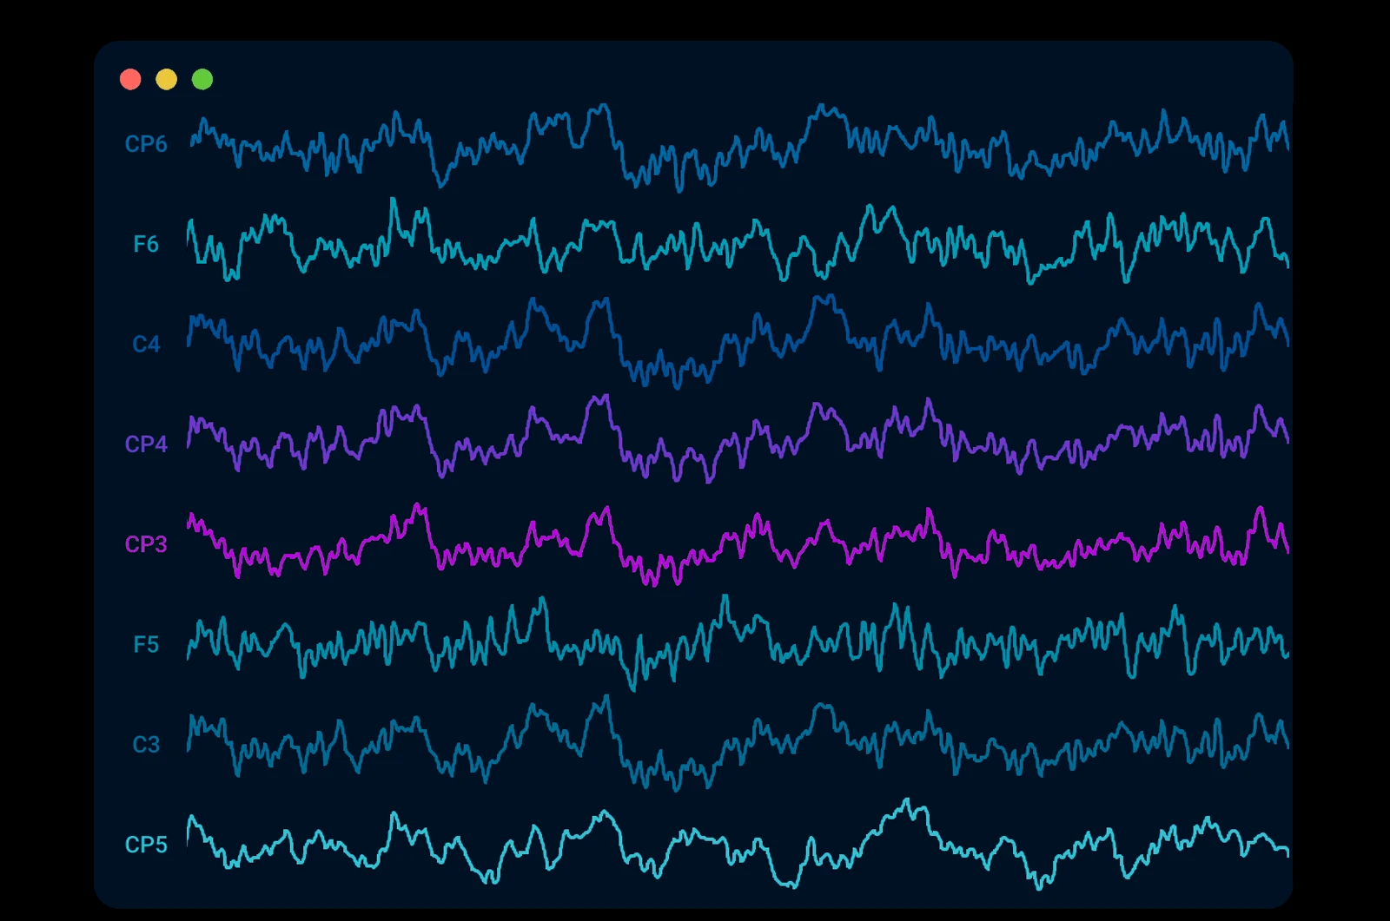
Realitate vs Realitate personală

Slide 16
Realitate vs Realitate personală
Realitatea personală este un conglomerat de elemente.
(generație, fomare, resurse, statut social)
Diferențe de gen, generație și statut socio-economic
(realitatea pe care o poți percepe este realitatea ta)
Fiecare se crede și se simte în centrul acestei realități.
Fomo.

Slide 17

Bias

Slide 18
Bias

Slide 19
Bias AI (software)
bias algoritmic, conținutul generat poate reflecta stereotipuri culturale și sociale, poate întări convingeri deja existente
“neutralitate tehnologică”

Slide 20
UNIVERSITATEA DE STAT DIN MOLDOVA
FACULTATEA PSIHOLOGIE, ŞTIINŢE ALE EDUCAŢIEI, SOCIOLOGIE ȘI ASISTENȚĂ SOCIALĂ
DEPARTAMENTUL ŞTIINŢE ALE EDUCAŢIEI
Competențe digitale pentru educație
21 - 25 noiembrie 2025

Slide 21


Competențe digitale pentru educație
DigiL
UNIVERSITATEA DE STAT DIN MOLDOVA
21 - 25 noiembrie 2025

Slide 22
21 - 25 noiembrie 2025
Competențe digitale pentru educație
Transformarea educației prin tehnologie
UNIVERSITATEA DE STAT DIN MOLDOVA
FACULTATEA PSIHOLOGIE, ŞTIINŢE ALE EDUCAŢIEI, SOCIOLOGIE ȘI ASISTENȚĂ SOCIALĂ
DEPARTAMENTUL ŞTIINŢE ALE EDUCAŢIEI

Slide 23


21 - 25 noiembrie 2025
Competențe digitale pentru educație
Transformarea educației prin tehnologie
UNIVERSITATEA DE STAT DIN MOLDOVA
FACULTATEA PSIHOLOGIE, ŞTIINŢE ALE EDUCAŢIEI, SOCIOLOGIE ȘI ASISTENȚĂ SOCIALĂ
DEPARTAMENTUL ŞTIINŢE ALE EDUCAŢIEI

Slide 24
Dark patterns AI (software)
strategii de design folosite intenționat pentru maximizare profit, retenție, colectarea de date sau rată de conversie
pot să influențeze emoțional utilizatorul sau să îl facă dependent
“asistent inteligent neutru”

Slide 25


reflecție
Valoarea economică a individului
Scopul în viață, locul în care aparține
Scopul educației?
Integrarea femeilor pe piața muncii

Slide 26
Q & A

Slide 27
Consumul digital la tinerii din România
Tinerii cu vârste între 18 și 19 ani sunt utilizatori intensivi, 31% declarând că petrec peste 6 ore pe zi pe smartphone.
Fetele din aceeași grupă folosesc smartphone-ul 32% din acest timp, iar băieții doar 20% (preferă în schimb calculatorul).
Spre deosebire de grupul de 14–17 ani, care petrece un procent similar dar orientat spre distracție și comunicare interpersonală, tinerii de 18–19 ani folosesc același interval mai ales pentru
activități legate de școală, studii, pregătirea pentru examene sau muncă.

Slide 28
Simpla accesare a tehnologiei nu garantează un răspuns eficient la nevoile de învățare.

Slide 29
Centrat pe conținut
(acumularea și redarea
de conținut)
Centrat pe student
(dezvoltarea personală, creativitatea)

Slide 30
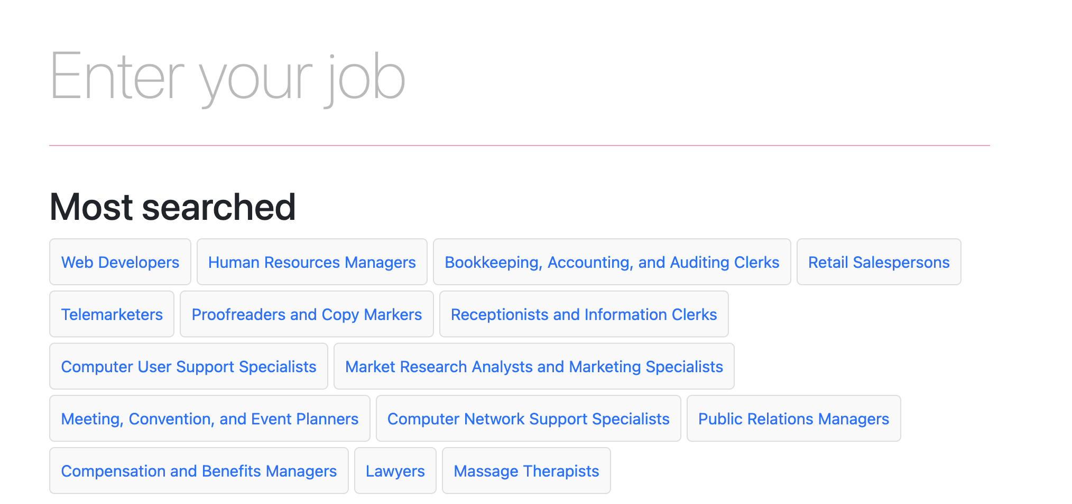

Slide 31
Resursele
Resurse pentru profesori
Resurse
pentru studenți

Slide 32
Workflow minim de lucru cu AI
(recomandări)
Un prompt explicit, poate susține un răspuns calitativ ridicat din partea AI.
Se recomandă limbaj natural: Modifică textul din imagine {textul de modificat} cu noul text {textul nou}. Păstrează același aspect vizual și nu modifica altceva.
Se recomandă verificarea cu AI-ul în ce măsură a înțeles task-ul, înainte de a-l executa. De exemplu: Rezumă task-ul solicitat înainte de executare, pentru a fi sigur că ai înțeles corect. Dacă a înțeles corect, atunci se cere executarea task-ului, dacă este neclar se revine cu noi detalii și apoi se reverifică ce a înțeles, până când este clar.
Se recomandă utilizarea unui AI în funcție de ce anume este cunoscut că este mai bun. De exemplu un anume AI pentru generarea de imagini, alt AI pentru generarea de text, alt AI pentru editarea de imagini etc. Iar rezultatul se îmbină.
Se recomandă utilizarea unui AI pentru generarea de prompt pentru alt AI. de exemplu, în ChatGPT: Generează-mi un prompt pentru AI-ul suno.com, în care să am versuri pentru un cântec pe tema x + alte detalii pe care le doriți.
În momentul în care chat-ul dintr-un AI nu pare să dea rezultate sau merge greoi, puteți cere să rezume activitatea cu un prompt pentru alt AI sau pentru același AI, dar un nou chat.

Slide 33
Limbaj natural, context, date precise.
,
,
No commentary, no intro.

Slide 34

AI
Capacitatea de a crea gratuit video, audio, hărți conținut, chestionare - pornind de la un document.
https://notebooklm.google/

Slide 35
Q & A

Slide 36
TPACK
(Technological Pedagogical Content Knowledge)
tipurile de cunoștințe de care are nevoie un profesor ca să integreze eficient tehnologia în predare

Slide 37
TPACK
CK
Content Knowledge
cunoștințele despre conținutul disciplinar (ce se predă)
PK Pedagogical Knowledge
metodele și strategiile de predare
(cum se predă)
TK
Technological Knowledge
cum se folosesc instrumentele și resursele tehnologice.

Slide 38
Content Knowledge
TPACK
Pedagogical Knowledge
Technological Knowledge

Slide 39
Cadrul european pentru competențele digitale ale educatorilor.

Slide 40
cadru - framework - unitate de evaluare
(UNESCO)

Slide 41
1. Implicare profesională
2. Resurse digitale
3. Predare și învățare
4. Evaluare
5. Implicarea elevilor
6. Competențele elevilor
Domenii cheie

Slide 42
Nivel de progres (competență)
A1 & A2
Asimilarea de informații noi
si formarea de practici
digitale de bază.
B1 & B2
Aplicarea, dezvoltarea și structurarea practicilor
digitale.
C1 & C2
Transmiterea cunoștințelor,
crearea de noi practici și îndrumarea altora.

Slide 43
SELFIE
Posibilitatea de autoevaluare

Slide 44
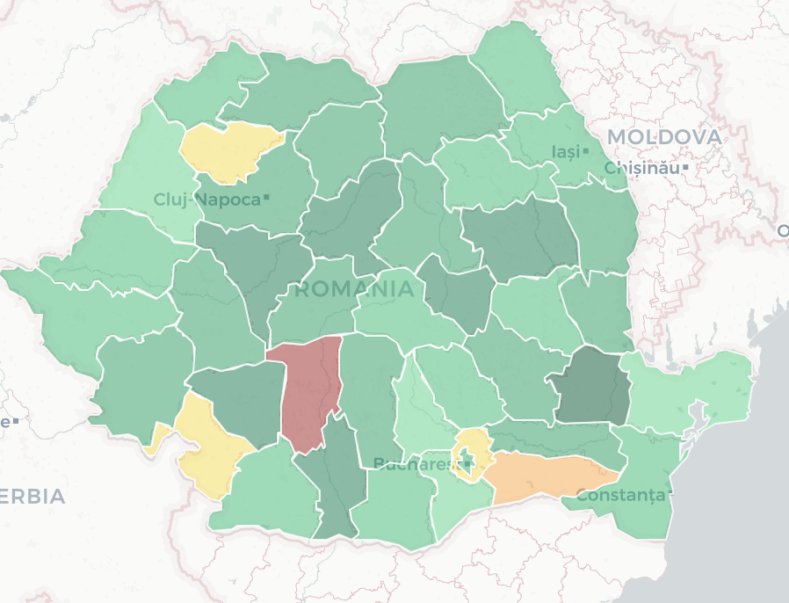
Statistică România

Slide 45
Perspective
partea practică

Slide 46
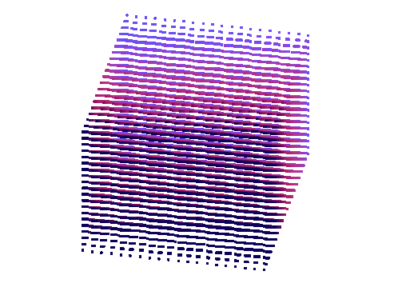
La nivelul fiecărui instrument, putem vorbi despre
creație, editare, utilizare (expunere)

Slide 47
Ciclul de viață al produsului software
Lansare
(Release)
Utilizare activă
(Adopție, feedback)
Mentenanță & Suport
(update-uri, bugfix-uri)
Evoluție Modernizare
(feature-uri noi)
Declin
Retirare
(înlocuire, end-of-life)
Versiuni AI în beta
(Gemini Flash 1.5)

Slide 48
Q & A

Slide 49
Blended Learning
(învățare mixtă)

Slide 50
Moduri de organizare a procesului de învățare
Învățare sincronă
Învățare asincronă
Învățare hibridă
Învățare mixtă
(Blended learning)

Slide 51
Factori determinanți
Covid, Social media, Tehnologie
Avantaje
Costuri reduse, abordare individuală,
acces la resurse

Slide 52
⚠️
Modul de organizare a procesului de învățare prin blended learning este (de preferat) un demers instituțional.
Profesorul decide strategia didactică din cadrul modelului: ce activități face online, ce face față-în-față, adaptează materialele și ritmul, oferă suport, feedback, evaluare la crearea de conținut.
Aplică efectiv conținutul creat.

Slide 53
EVENIMENT
DE ÎNVĂȚARE
instrumente
instrumente
MIXT
PREGĂTIRE EVENIMENT
DE ÎNVĂȚARE
EVALUARE EVENIMENT
DE ÎNVĂȚARE

Slide 54
Blended learning (învățare mixtă) -
forma hibridă între predarea față-în-față și cea online, by design.
Analiză preliminară & planificare
Evaluare nevoi, infrastructură, competenţe, profil cursanţi
Stabilirea obiectivelor, selectarea mixului online-faţă-în-faţă
Alocarea resurselor
Design & dezvoltare
Construirea curriculumului hibrid, stabilirea componentelor online vs prezenţă
Platformă/tehnologie, materiale, activităţi interactive
Pregătirea instructorilor şi orientare pentru cursanţi
Implementare & livrare
Lansarea programului, derularea activităţii
Monitorizare, suport tehnic, comunicare regulată
Evaluare & îmbunătăţire
Colectarea feedback-ului, analiza datelor (participare, rezultate)
Ajustare model, scalare dacă e cazul

Slide 55
Tipuri de blended learning
Modelul Rotation (rotație)
Schimbarea (rotația) spațiilor.
Station Rotation (sală, profesor, grup) Lab Rotation (clasă normală, laborator, online) Flipped Classroom (teoria digitală, aplicare offline) Individual Rotation (alegere individuală)
Modelul Flex
Învățarea are loc în mare parte online; profesorul oferă sprijin individual sau de grup, în funcție de nevoi.
Elevii avansează în ritmul lor
Modelul A La Carte
Studenții aleg unele cursuri în format online (de la alte instituții) și altele în format clasic.
E des întâlnit în învățământul superior.
Modelul Enriched Virtual (îmbogățit virtual)
Cursurile se desfășoară preponderent online, dar includ sesiuni periodice față-în-față, obligatorii.

Slide 56
Q & A

Slide 57
3 D
Notes:
Why 3D?

Slide 58
XR, VR, AR, MR
Extended Reality (Realitate Extinsă)
Termen-umbrelă care include VR, AR și MR – orice formă de combinare între real și digital.
Virtual Reality (Realitate Virtuală)
Lume complet digitală, utilizatorul este rupt de mediul real. Necesită cască VR.
Augmented Reality (Realitate Augmentată)
Suprapune elemente digitale peste mediul real, văzut prin ecran sau ochelari.
Mixed Reality (Realitate Mixtă)
Combină elemente reale și virtuale care pot interacționa între ele în timp real.

Slide 59
Metaverse
Metaversul este un spațiu digital persistent, tridimensional, unde utilizatorii pot interacționa între ei și cu obiecte virtuale prin avataruri.

Slide 60
Cum funcționează?
1
2
3
Avatar identitate digitală
Explorarea unui spațiu existent sau crearea unuia nou
Participarea directă via browser sau ochelari VR

Slide 61
Ce se poate face în Metaverse?
Investiții (achiziții de spațiu sau obiecte digitale cu posibilitatea de revânzare)
Socializare (evenimente (festival), întâlniri (petreceri), rețele virtuale);
Activitate profesională (birouri virtuale, conferințe, colaborare la distanță);
Crearea și vindere conținut digital sau real (artă, haine virtuale, spații 3D);
Explorare și distracție (jocuri, concerte, lumi interactive).
Învățare (cursuri, simulări, training-uri immersive);

Slide 62

SaaS & PaaS
Software as a Service
Platform as a Service

Slide 63

Chat
De la Google Slides

Slide 64
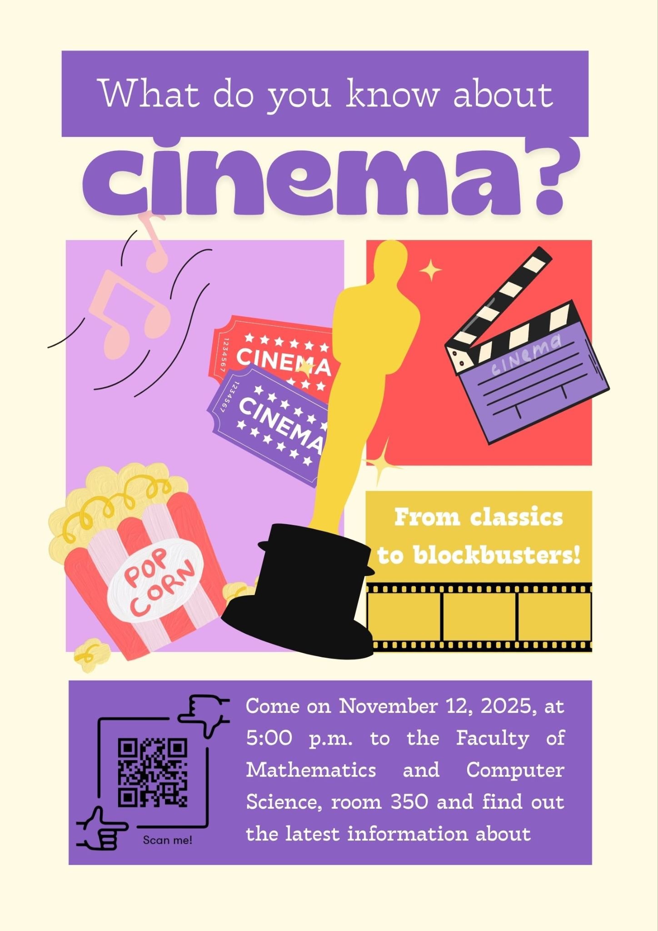
Activitate practică
(inclusiv propriile proiecte)

Slide 65
Comunități

Slide 66
Securitate

Slide 67
Parola “123456” este utilizată în anul 2020 de peste 23.000.000 de utilizatori

Slide 68
74 % dintre atacurile de phising din anul 2020 implică furtul de credențiale, respectiv numele de utilizator și parola

Slide 69
39% dintre tineri nu citesc niciodată Politica de Confidențialitate a unei platforme digitale, atunci când o acceptă

Slide 70
39% dintre tineri nu citesc niciodată Politica de Confidențialitate a unei platforme digitale, atunci când o acceptă

Slide 71
Riscuri online
Cetățenia Digitală
Prietenia digitală
Amprenta Digitală
Cyberbullying
Copyright
GDPR (General Data Protection Regulation)
Fake news, Clickbait, Crypto

Slide 72
,
,
Refuzul de a reduce toate interacțiunile umane la o luptă pentru putere de sumă nulă este crucial nu doar pentru a înțelege mai bine și mai nuanțat trecutul, ci și pentru a avea o atitudine mai optimistă și mai constructivă în ceea ce privește viitorul nostru.
Dacă puterea ar fi singura realitate, atunci unicul mod de a soluționa conflictele ar fi prin violență.
Și populiștii, și marxiștii cred că opiniile oamenilor sunt determinate de privilegiile lor și că, pentru a le schimba părerile, trebuie mai întâi să fie eliminate aceste privilegii – lucru pentru care de obicei e nevoie de forță.
Totuși, deoarece pe oameni îi interesează adevărul, există o șansă de a soluționa măcar unele conflicte în mod pașnic, stând de vorbă, asumându-ne greșelile, acceptând idei noi și revizuind poveștile în care credem.
Y.N. Harari, Nexus, dec 2024

